Slide 1
Informatie voor ouders mavo-3

Slide 2
Agenda
Profielkeuze M3
Gevolgen voor Studiekeuze
Keuzeproces en uw rol als ouder(s)
Rol van Decaan in keuzeproces
Jaarplanning
Contact & Website

Slide 3
Welke keuzes moeten worden gemaakt?
In 2 mavo: leerwegkeuze
In 2 mavo: Vakkenkeuze
In 3 mavo: profielkeuze
In 4 mavo: mbo-keuze (of havo)

Slide 4
Profielkeuze
Mavo (TL) kent 4 profielen
Landbouw
Zorg & Welzijn
Economie
Techniek
Profiel heeft invloed op toekomst
MBO-opleiding
Havo-profiel

Slide 5
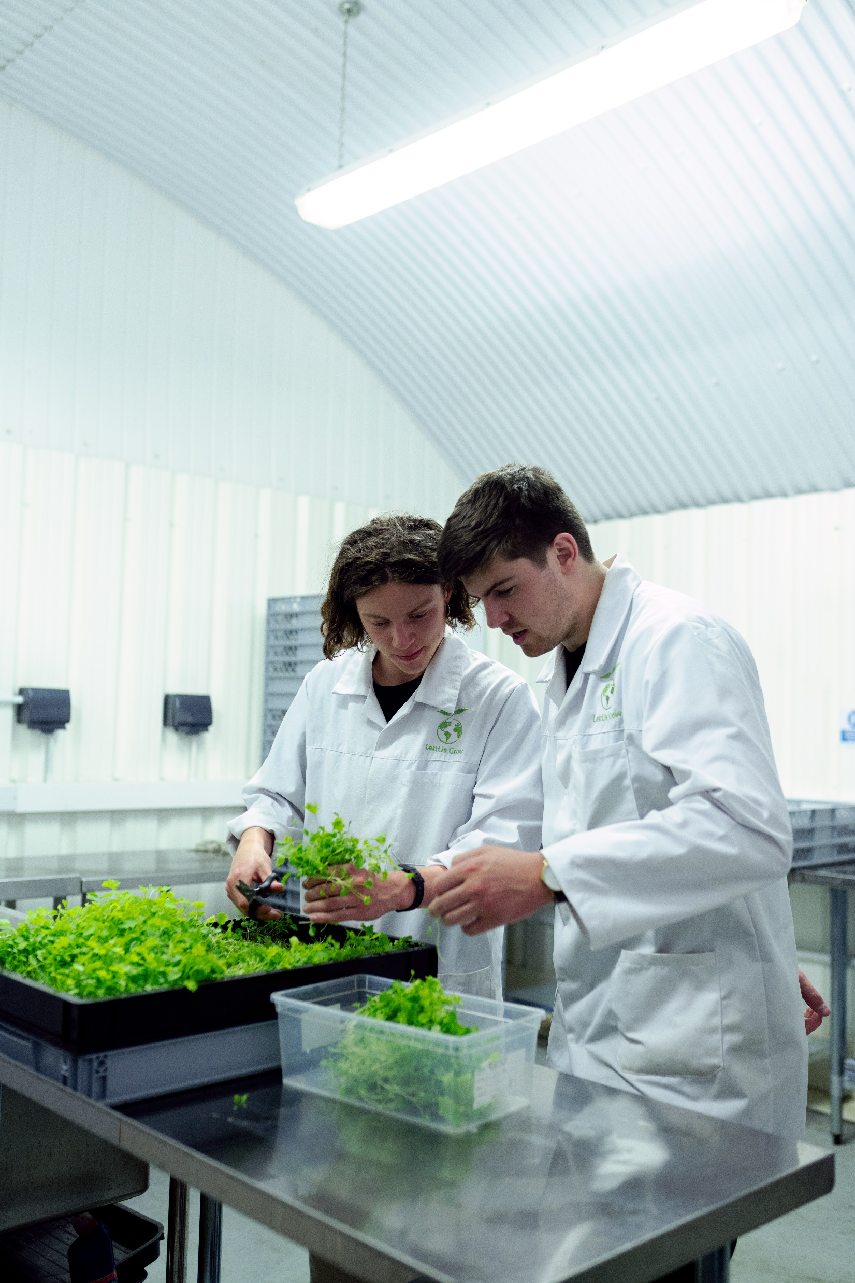
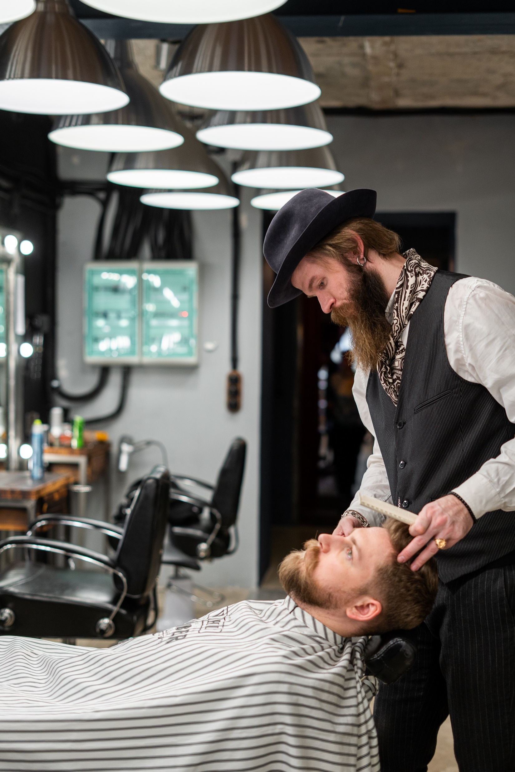
LANDBOUW
ZORG & WELZIJN
Profielvakken:
Wiskunde
Biologie /
Natuurkunde
Profielvakken:
Biologie
Wiskunde /
Geschiedenis /
Aardrijkskunde

Slide 6
TECHNIEK
ECONOMIE
Profielvakken:
Wiskunde
Nask1
Profielvakken:
Economie
Wiskunde /
Frans / Duits

Slide 7
Gevolgen voor de Profielkeuze
Als een leerling een bepaald profiel kiest kan hij:
niet meer kiezen voor bepaalde profielen op de havo
niet meer kiezen voor sommige vervolgopleidingen.
Nu al rekening houden met toekomstige gewenste studie(richting)

Slide 8
Havo ambities
Leerling mag na behalen Mavo-diploma doorstromen naar Havo 4 als hij:
Geslaagd voor mavo-examen mét een extra vak
Kan gekozen worden in Mavo 3
Geslaagd voor mavo-examen zonder extra vak maar mét een (niet afgerond) gemiddelde van 6,8 op SE en CE
Geen onvoldoende voor kernvakken Nederlands, Engels en Wiskunde
In beide gevallen moet vakkenpakket van Mavo voldoende aansluiten op profielen van Havo!

Slide 9
Keuzeproces en uw rol als ouder
Praten met uw kind?
Aan tafel
Tijdens een autorit
Tijdens een wandeling
Laat daarbij OMA thuis!
Oordelen
Meningen
Adviezen

Slide 10
Voordelen van ouder
Een grotere betrokkenheid
Frequenter contact
Beter beeld van vaardigheden en studiehouding/ -discipline
Het vertrouwen van uw kind

Slide 11
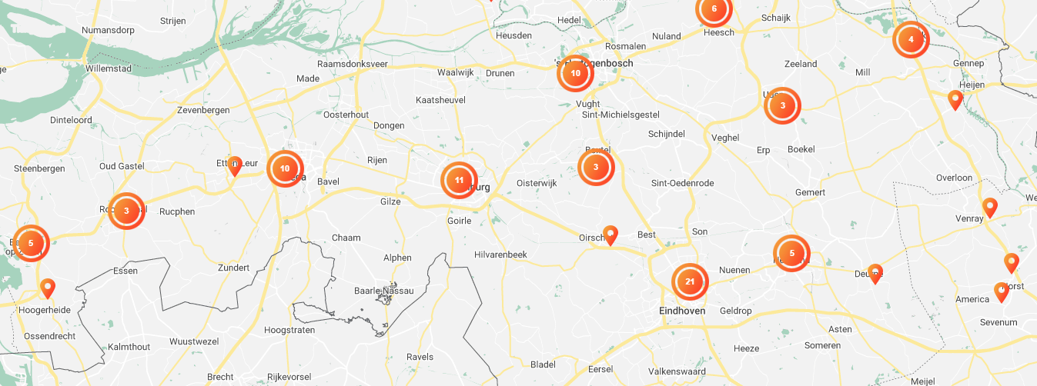
Hoe kan ik kiezen???

Slide 12
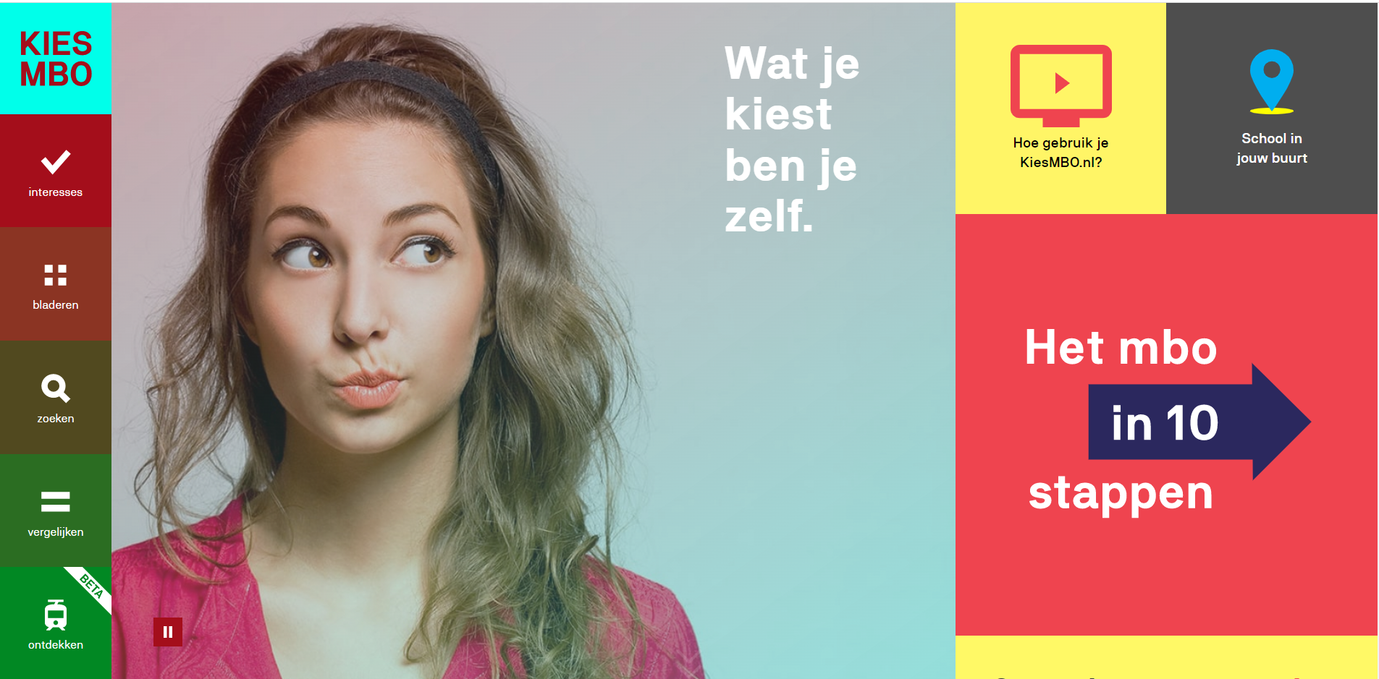

Slide 13
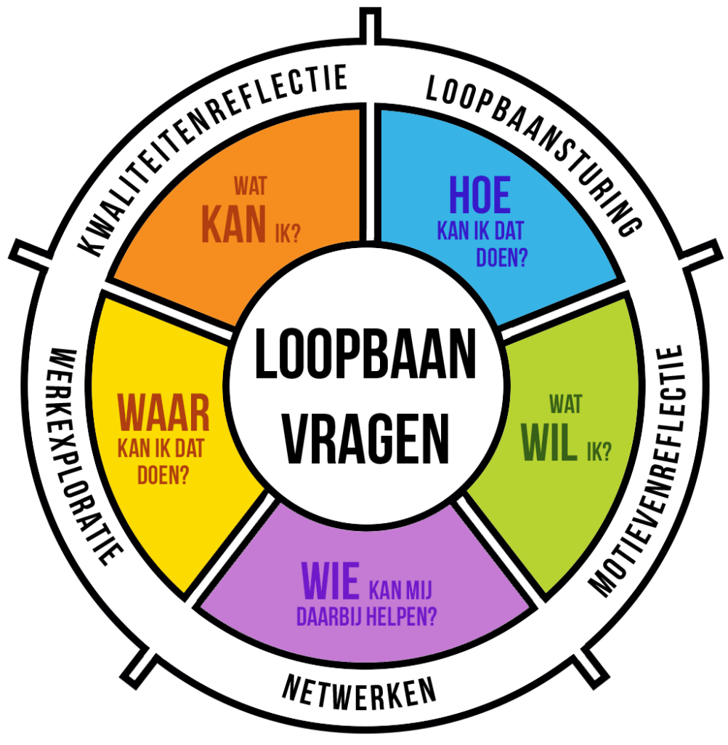
Rol van decaan
Voer gesprekjes met leerlingen
Kwaliteitenreflectie
Vaardighedenreflectie
Waardenreflectie
Werkexploratie
Netwerken
Informeer leerlingen over keuzemomenten en mogelijkheden
Aanspreekpunt voor ouders én leerlingen als proces vastloopt

Slide 14
Jaarplanning
Periode 1
Klassenvoorlichting
Kennismakingsgesprekjes
Periode 2
Vervolggesprekjes
Thuis bespreken van toekomst leerling
Periode 3
Voorlopige profielkeuze
Brief naar ouders over profielkeuze
Periode 4
Definitieve profielkeuze
Prognoses van de vakdocenten
Indien gewenst, afspraak met ouders en decaan
Belangrijke data:
Prognoses van vakdocenten: Maart 2024
Voorlopige keuze: April 2024
Brief thuis: Mei/Juni 2024
Keuze definitief: Juni 2024

Slide 15
Meer informatie?
www.denassau.nl -> Decanenwebsite
Filmpjes
Overstap naar Havo
Veelgestelde vragen
Data op een rij
Mogelijkheid om een afspraak te maken
www.kiesmbo.nl
Contact?
j.rooijakkers@denassau.nl
076 5330330

